Slide 1
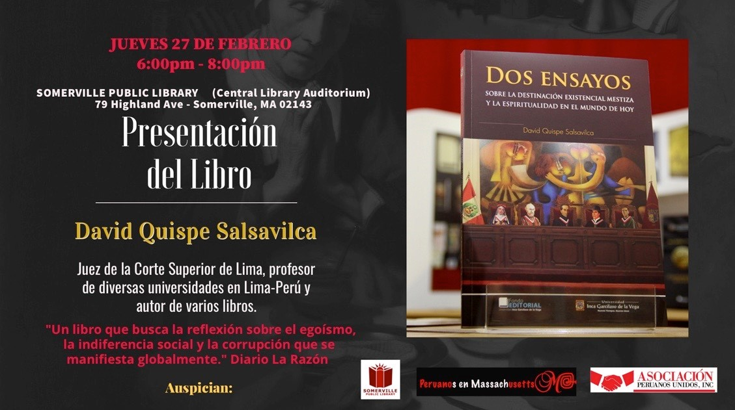

Slide 2
La composición de la Carátula
Un Tribunal imaginario de un Perú independiente al año 1615
  Los Tres Centrales, Tres Cronistas
  San Martín de Porras
  Santa Rosa de Lima
El Cuadro de Fondo: “Urpayhuachak” del pintor trujillano Carlos León Cruz

Slide 3
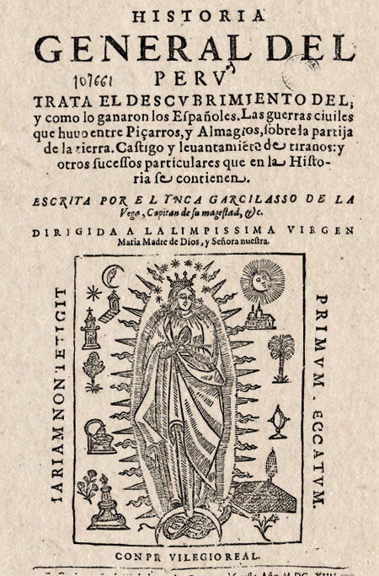
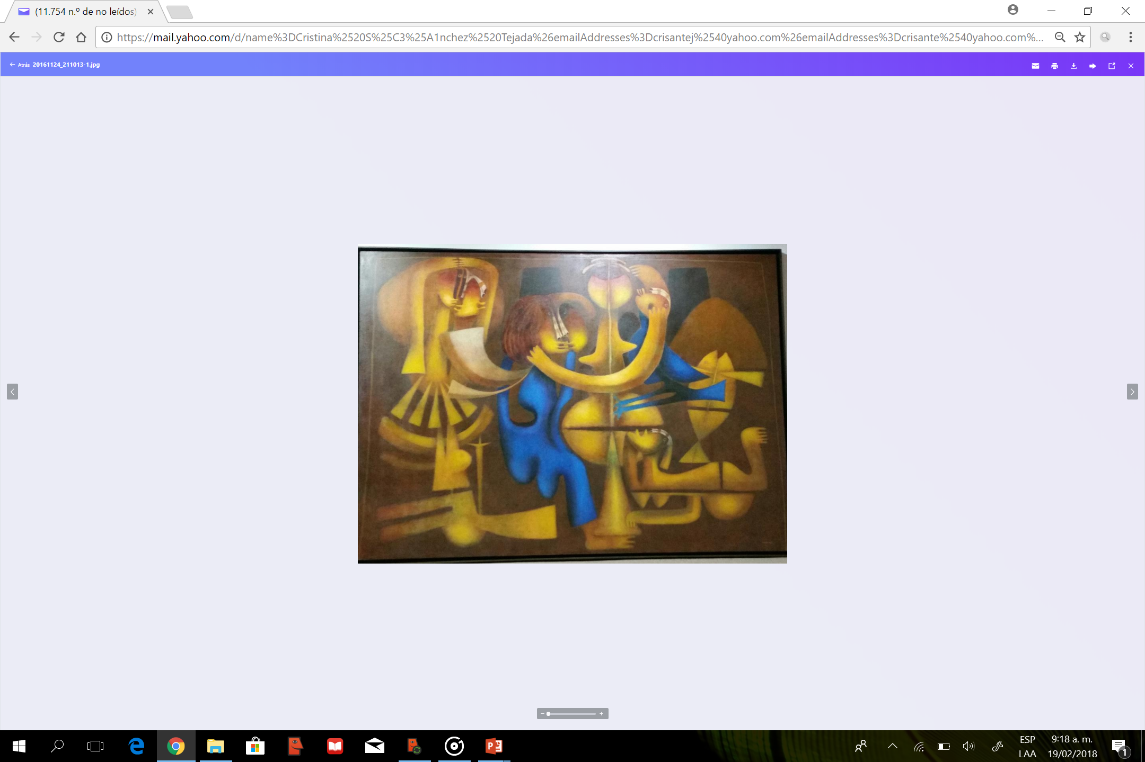
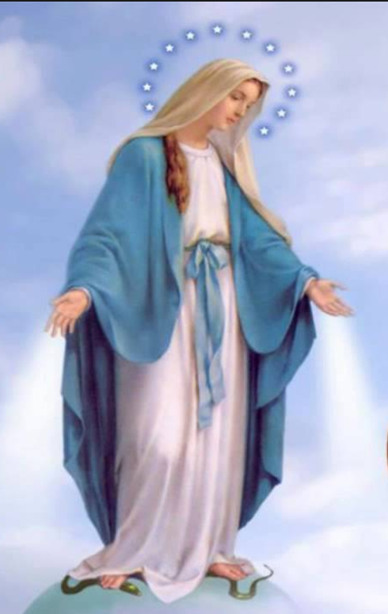
El discurso de la Justicia controlando al Poder Justice’s Speech controlling the power
Carátula de “Historia General del Perú” del Inca Garcilaso de la Vega (1,617)
María pisando al Dragón del Apocalipsis
Urpay Huachac pisando al poderoso Coniraya Wiracocha

Slide 4
Ensayo I: El Equilibrio Creador de lo imposible. Sobre la destinación Existencial Mestiza en un mundo Globalizado
Cavillaca
Como Capac Cocha
Urpay Huachac
“La que pare palomas”
One that gives birth to pigeons”
Como Justicia
Lice
Piojos
Coniraya Wiracocha
Quien detenta el poder
Who has the power
Urpayhuachak by Carlos León Cruz

Slide 5
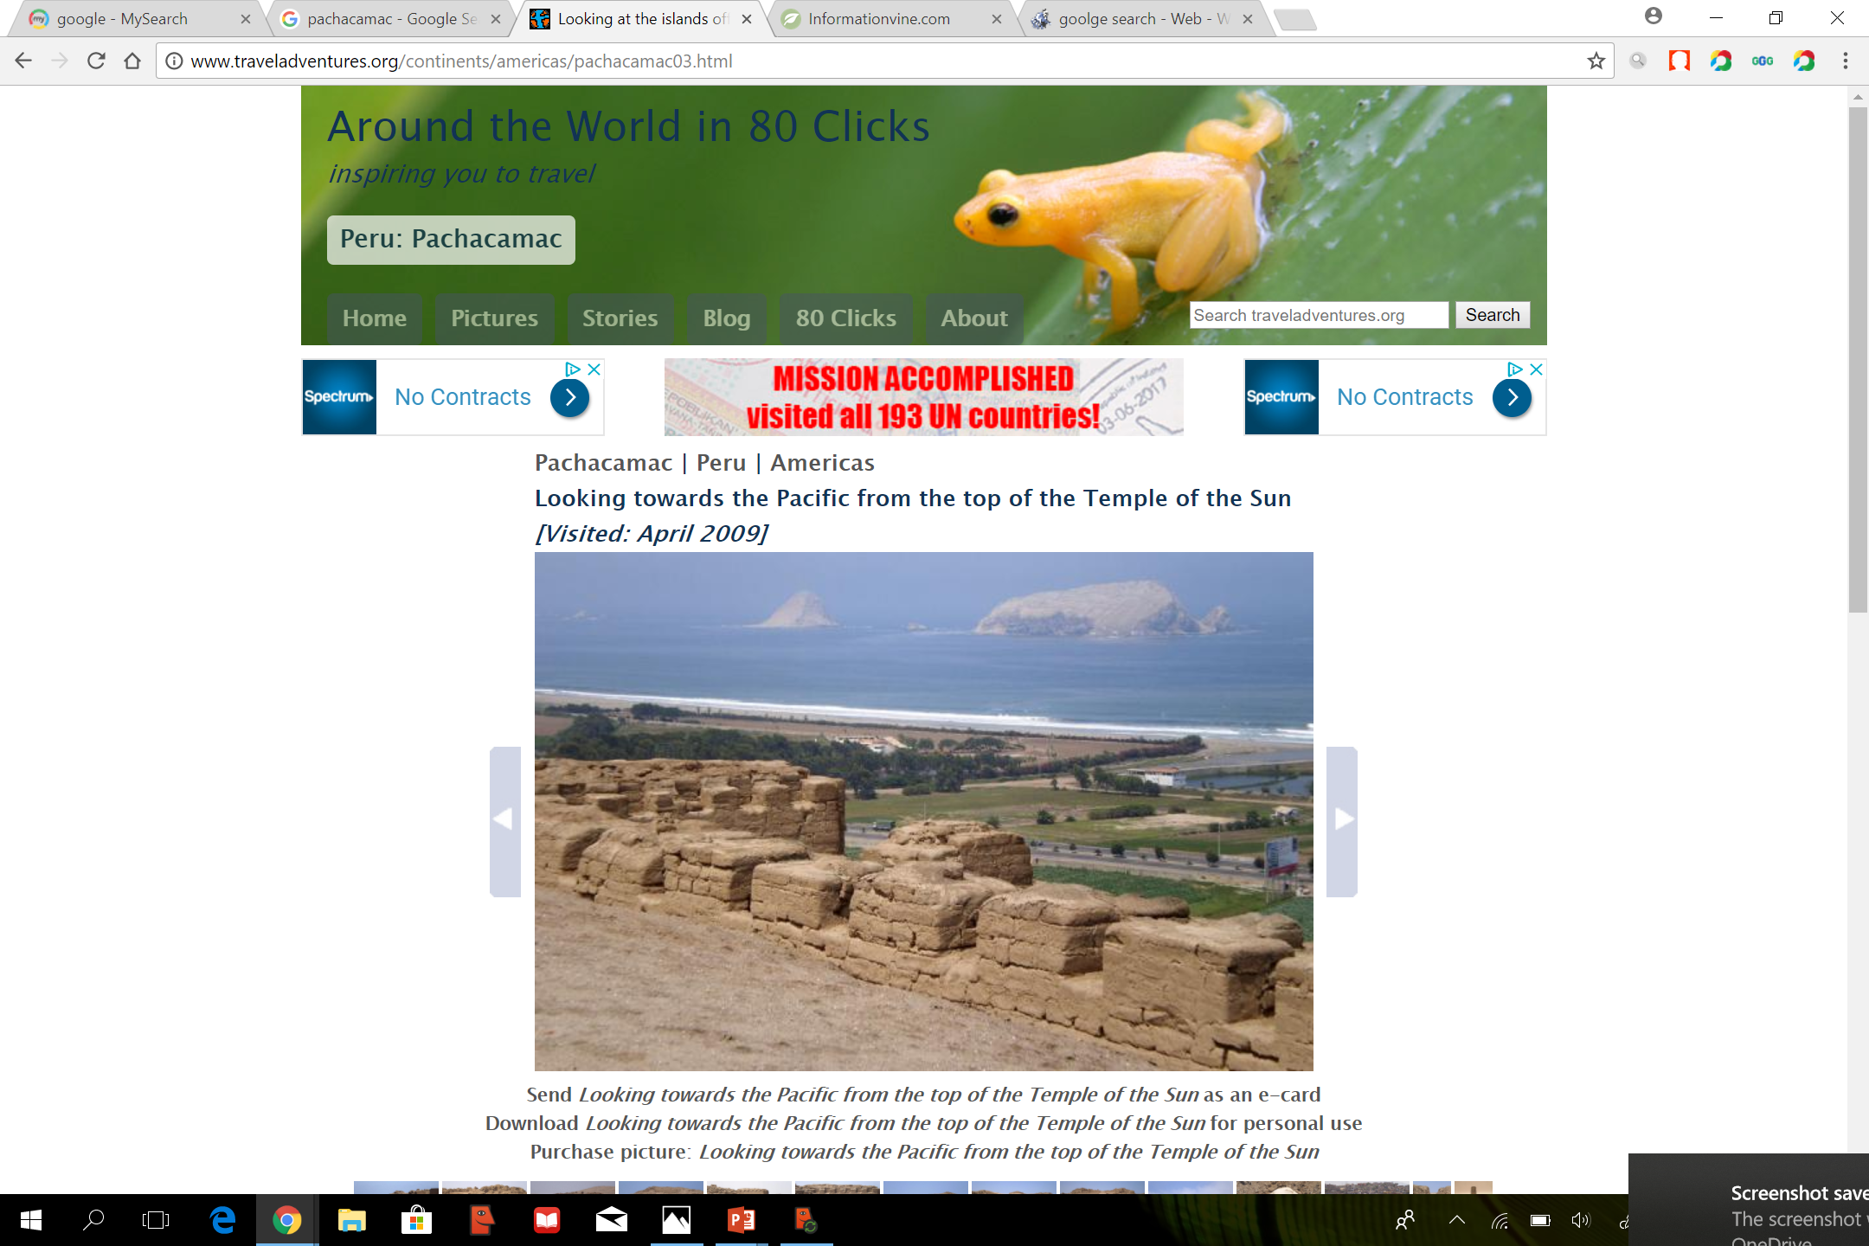

Cavillaca’s child
Putucusi
Similar a
Similar to
Cavillaca
Huaina Picchu
Similar a
Similar to
Pachacamac’ s Temple
Moral Power
Templo de Pchacamac
Poder Moral
Similar a
Similar to
Ciudadela de Machu Picchu
Machu Picchu’s city

Slide 6
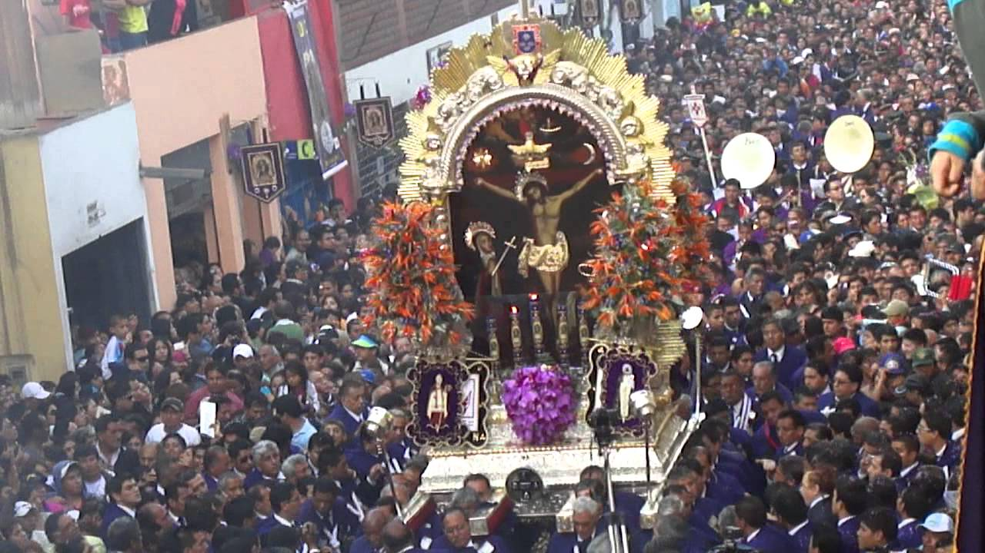
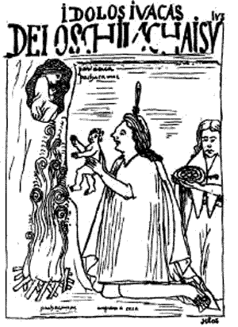
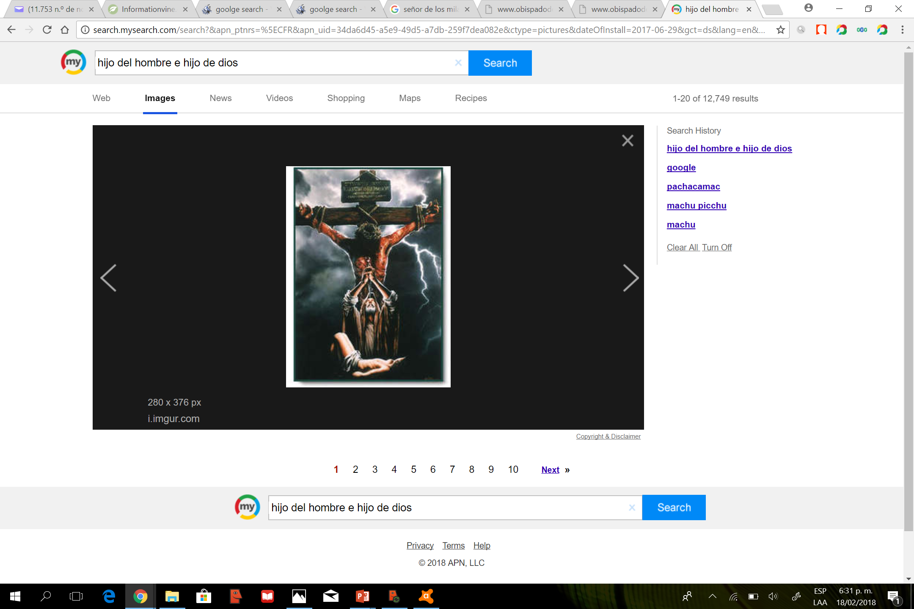
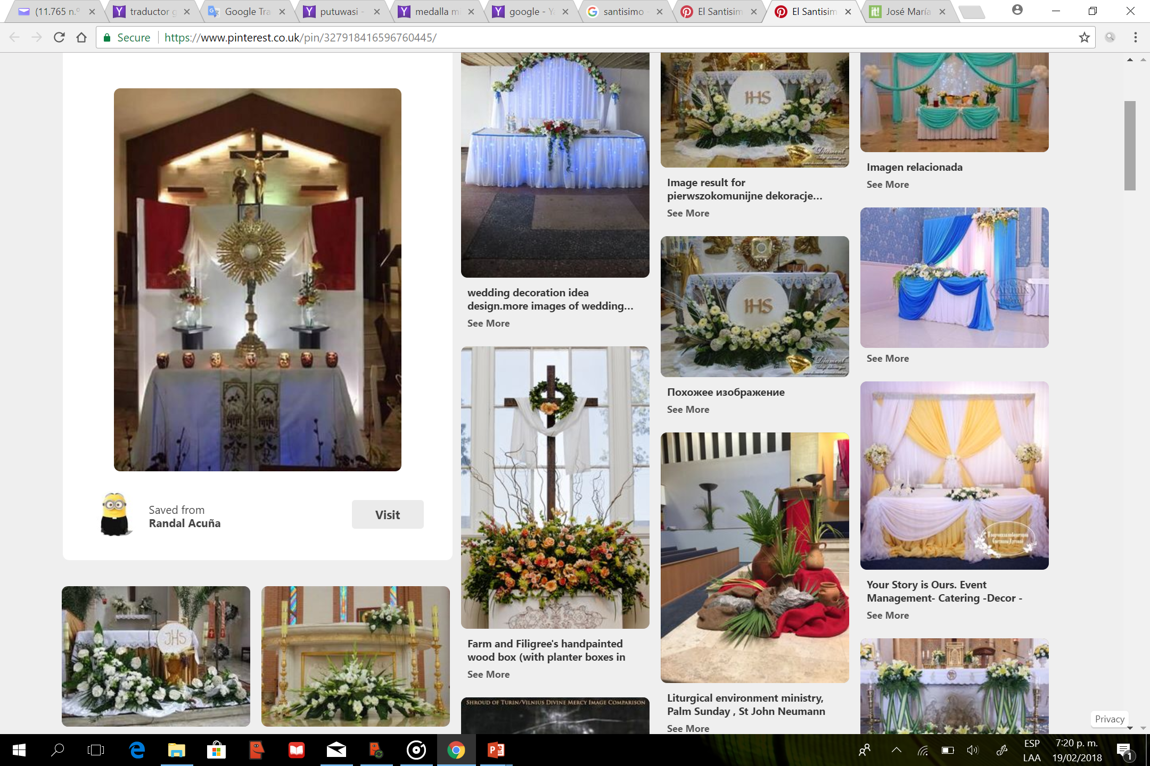
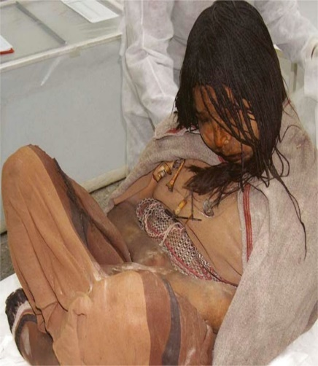
Continuidad del “Capac Cocha”
In the Tahuantinsuyo
In the Republic
Lord of Miracles’ procession
Procesión del Señor de los Milagros
“Capac Cocha”
Sacrificio del inocente
Inocent ’s sacrifice
Jesus Christ is the inocent son of Man and Son of God (half blood) who dies to restore the link between Man and God
“Capac Cocha”
Momia de Llullayllaco
Llullayllaco ’s mummy

Slide 7
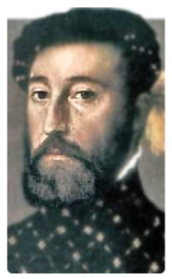
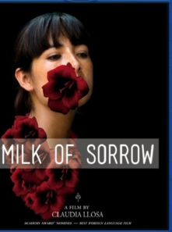
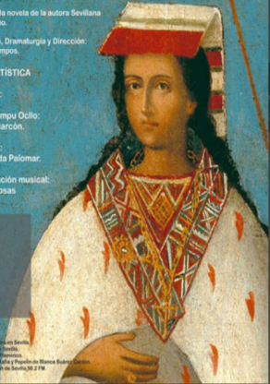
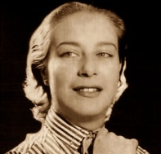
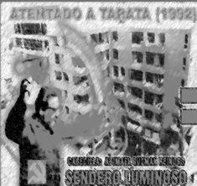
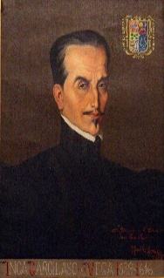
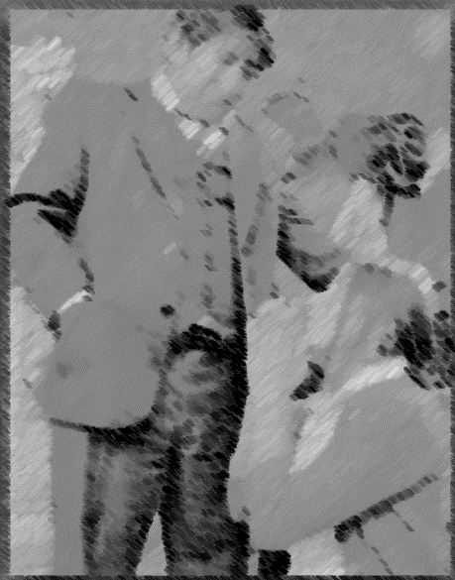
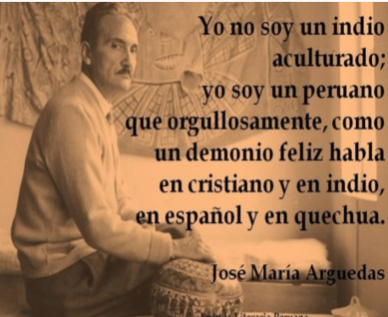
Half blood’s subjectivity - Subjetividad del Mestizo
Etnías en guerra
Ethnic groups in war
Padre de etnía vencedora
Father of winning ethnic group
Madre de etnía vencida
Mother of vanquished ethnicity
Identidad con la etnía vencedora, negando la herencia de la cultura andina
Anguish of the half blood
Huachafería
Parricidal Violence
Anguish of the half blood. Angustia del mestizo
Half bloodnes’s act. Acto de Mistura
Balance creator of the Equilibrio creador de
Impossible lo imposible
Angustia del mestizo
Huachafería
Violencia Parricida
Mestizo en Equilibrio Creador de lo Imposible
Madeinusa

Slide 8
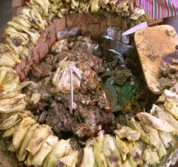
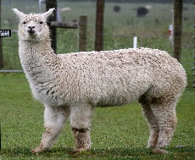

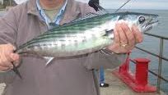

Capac Cocha y Equilibrio Creador de lo Imposible en la Pachamanca y el Ceviche
Tierra
Animal (alpaca)
|
|
|
|
|
|
|
|
|
|
|
|
|
|
|
|
|
Capac Cocha del Cuzco a su lugar de origen
Pachamanca
Lugar de origen (Pakarina)
Sacrificio del inocente en su lugar de origen
Ceviche
Pez
Capac Cocha del Cuzco a España y sepultura en la Catedral de Cordova
Mar

Slide 9

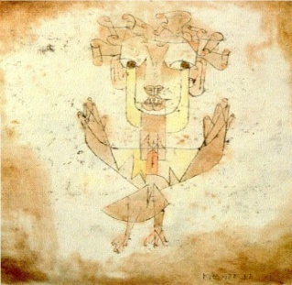

Estructura Constitutiva del
Sujeto Mestizo Global
Huracán
Ángel de la Historia
Estadounidense
Estadounidense árabe (Expediente Anwar)
Árabe
Norte
Lo que el viento se llevó
Sur
Ingleses
Corazón Valiente
Escoceses
Romanos
Masada
Judíos
Dios
Jesús
Hombre
Bolcheviques en el Poder
Dr. Zhivago
Aristocracia, clase burguesa y campesinado blanco

Slide 10
Ensayo II: La espiritualidad como derecho humano y política pública en el Estado-Nación Contemporáneo
Diferencia entre religión y espiritualidad
Técnica ancestral contra el espontáneo egoismo
Prejuicio de la modernidad contra la religión, relegada a la vida privada
No confesionalidad del Estado y Espiritualidad desde la perspectiva agnóstica y atea
Reconocimiento de la Espiritualidad como derecho Fundamental y Política pública

Slide 11
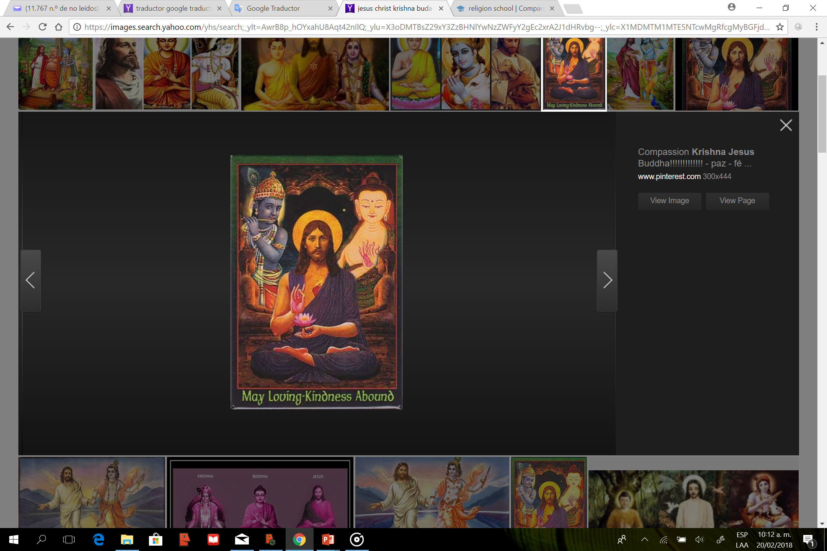
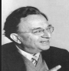
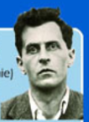
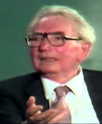

Contenido de la “Declaración Universal de la Espiritualidad como Derecho Fundamental y Política Pública”
Content of “Universal Declaration of the Spirituality as a Fundamental Right and Public Policy”
  Derecho a la Formación Espiritual
  Right to Spiritual formation
  Derecho-Deber de retiro espiritual de los funcionarios públicos
  Right-Duty of Spiritual Retreat in public officials
  La política pública de promoción de la espiritualidad
  The public Policy for the promotion of Spirituality

Slide 12

Declaración Universal de la Espiritualidad como derecho fundamental y política pública
Por David Quispe Salsavilca
Los seres humanos de todos los pueblos del planeta de diferentes creencias religiosas, agnósticas y ateas proclaman la siguiente Carta
Declarativa de la Espiritualidad como derecho fundamental y política pública con el objeto que cada Estado Nacional y Federal del
Planeta lo asuma como parte de su política de Estado favoreciendo la concreción del desarrollo de la formación propicia para la dig-
nidad humana, la consolidación de los valores morales de las autoridades públicas y de los ciudadanos en general, así como el diálogo
inter-religioso que efectivice una cultura de paz centrada en la dignidad humana.
Preámbulo
Considerando que la dignidad humana es el valor esencial de la sociedad y del Estado que legitima todo ejercicio de poder político, el cual se encuentra a su servicio.
Afirmando que para garantizar la dignidad humana y con ello los derechos humanos es necesario desarrollar y promover los ejercicios espirituales, entendida ésta como toda práctica encaminada a desarrollar un enfoque existencial que supere el egocentrismo, reconozca la dignidad de lo humano en cada individuo y asuma de modo auténtico y personal la pregunta sobre el sentido de vida.
Reconociendo la diversidad religiosa, de creencias, ideologías y de pensamiento y la diversidad cultural asociada a su gestación; e iden-
tificando la existencia de una diversidad de actividades espirituales desarrolladas al interior de cada sociedad como consecuencia de u-
na tradición ancestral o una costumbre cultural o una actividad deliberada y organizada a través de parroquias, iglesias plurales, Cen-
tros de Meditación o asociaciones de ciudadanos libres.
Particularmente reconociendo el valor espiritual de las creencias religiosas, agnósticas y ateas cuando dentro de ellas se han desarrolla-do, a modo de tradición, las prácticas espirituales de la tradición hinduista, judeo-cristiana, católica y evangélica en sus diversas escuelas, taoísta, budista, musulmana, sikista, del sendero sagrado de Sant Mat o del humanismo greco latino que va hasta la logoterapia de Victor Frankl y el coaching ontológico integral, entre otros.
Reconociendo que la economía de mercado extendida en todo el planeta tiene como motor el interés individual que si bien ha afianzado la libertad económica y política, en cuanto a la función pública ha encontrado una fragilidad de motivación manifestada en actos de
corrupción o el desinterés en la participación política, en un contexto de crisis de sobrevivencia de la especie caracterizada por problemas
globales que colocan en riesgo la vida como hoy la conocemos, tales como el cambio climático, el desarrollo y tráfico de armas nucleares,
el narcotráfico y las guerras inter religiosas;
Convencidos de que existe una comunidad de vida humana global cada vez más interdependiente que afronta los problemas globales
descritos, donde cada decisión tiene un impacto no solo individual o nacional, sino también alcanza un impacto global que puede
ser negativamente irreversible.
Conscientes de la urgencia de tomar acciones decisivas para transformar las estructuras y sistemas formativas en el desarrollo de
i

Slide 13
la persona por lo que es necesario promover y desarrollar en cada ser humano especialmente en los funcionarios públicos además
de la formación informativa, racional y física abarcadas por el sistema educativo y los medios de comunicación masiva; un espa-
cio de "introspección" o "recogimiento" a través de actividades que tienen una larga tradición con los cuales es propicio abordar de
modo existencial las grandes preguntas del por qué y el para qué, del sentido de la vida y de la muerte así como del legado histórico
personal a las futuras generaciones.
Proclamamos esta Declaración Universal de la Espiritualidad como derecho fundamental y política pública, y hacemos un llamado a
la Asamblea General de las Naciones Unidas para adoptarla, como propósito común para todos los pueblos y naciones del mundo, a fin
de que tanto los individuos como las instituciones, se responsabilicen por promover mediante la enseñanza, la educación, y la concienti-zación, el respeto a estos derechos reconocidos en esta Declaración, y asegurar a través de medidas y mecanismos prontos y progresivos de carácter nacional e internacional, su reconocimiento y aplicación universal y efectivos, entre todos los pueblos y los Estados del Mundo.
Artículo 1.- Derecho a la formación Espiritual
El derecho a la formación espiritual es un derecho humano fundamental que coexiste y reafirma el respeto por la libertad religiosa o de credo, cultural y de pensamiento, la tolerancia y la dignidad del ser humano como valor supremo de la sociedad y del Estado. El carácter laico del estado constitucional no es un impedimento para reconocer el valor de las prácticas espirituales, lo que trasciende todo credo confesional y se ubica dentro del patrimonio de la humanidad a la cual es copartícipe todo ser humano incluido naturalmente el agnóstico y el ateo.
Dentro de la pluralidad de creencias religiosas el ser humano individual escoge la práctica espiritual en la modalidad de su elección.
Artículo 2.- Derecho-Deber de Retiro Espiritual en los funcionarios públicos
Todo ciudadano para acceder a la función pública, o funcionario público en su ascenso, en especial el que detenta alta función pública debe y tiene el derecho de experimentar como requisito especial para el ejercicio de la función pública la vivencia de un retiro espiritual en la modalidad de su elección. El retiro espiritual no puede ser menor de dos días.
Artículo 3. -La Política Pública de promoción de la Espiritualidad
La Política Nacional de promoción de la Espiritualidad forma parte de la Política General del Gobierno, al mismo tiempo que lo trascien-
de en el sentido que es constituyente de la legitimación de todo el poder público. Ella es de interés de la humanidad y cada Estado está
obligado a promoverlo en su población, ciudadanía y en los detentadores del poder público. En relación a los funcionarios públicos la
promoción se realiza a través de un órgano autónomo al Gobierno y a los poderes del Estado.
ii

Slide 14
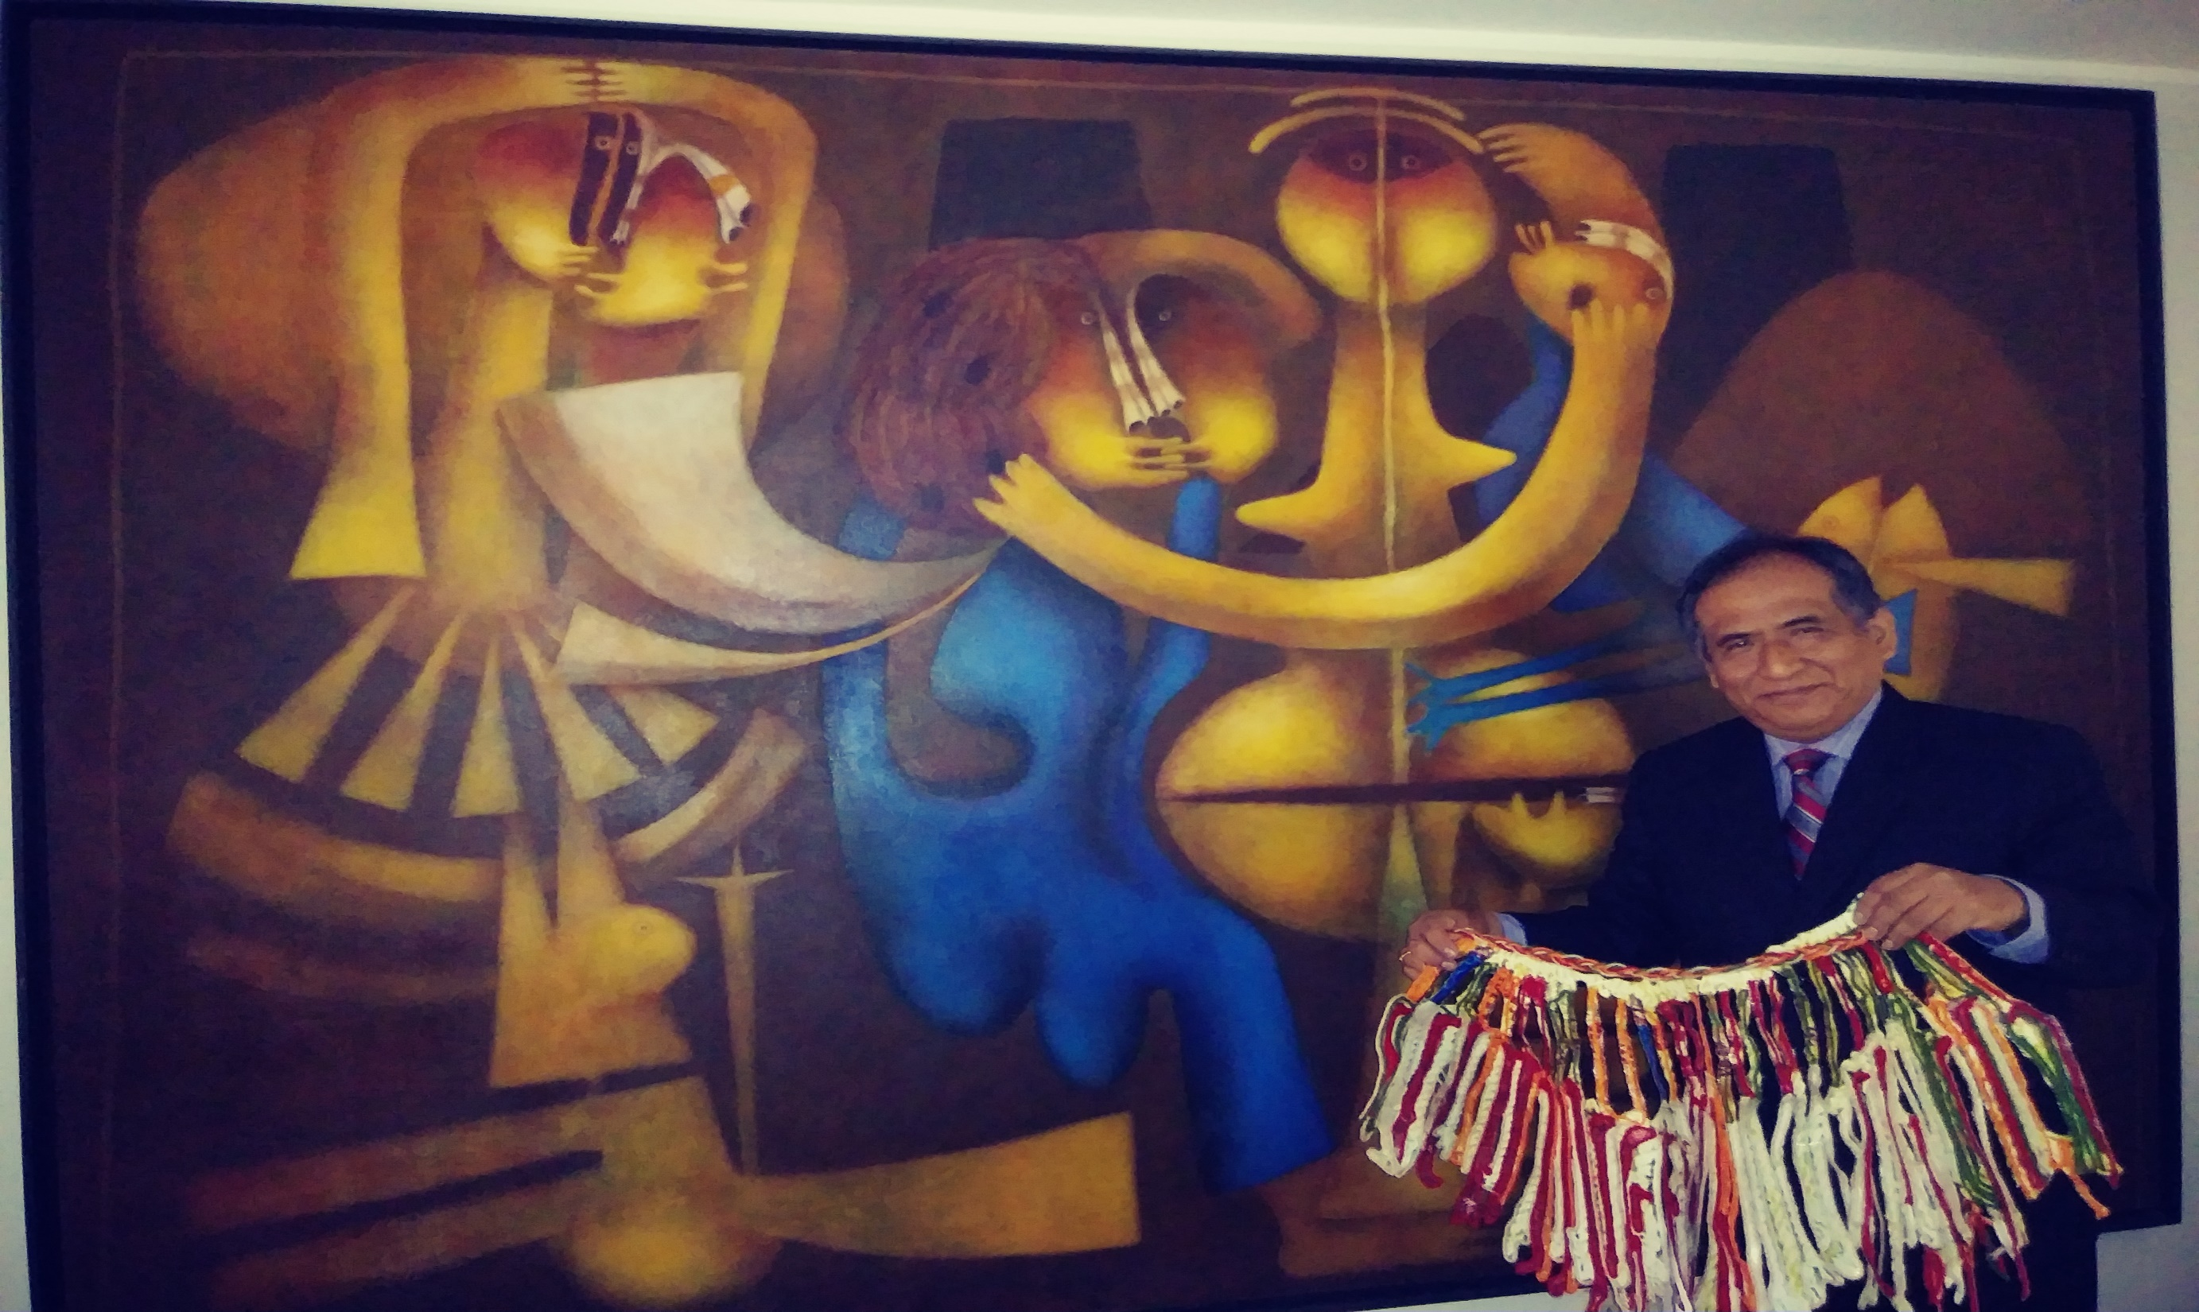
Urpayhuachak by Carlos León Cruz
http://blog.pucp.edu.pe/blog/davidquispe/

